Slide 1
PRUEBAS DE SOFTWARE

Slide 2
Prueba de software
La prueba intenta demostrar que un programa hace lo que se debe hacer y descubre los defectos del programa antes de su puesta en uso.
Al probar el software, se ejecuta un programa que utiliza los datos artificiales.
Se comprueban errores, anomalías y los atributos no funcionales del sistema.
Las pruebas son parte de un proceso de verificación y validación más general, que incluye también técnicas de validación estáticas.
Puede revelar la presencia de errores, no sus ausencias.

Slide 3
Metas de la prueba de software
Demostrar al desarrollador y al cliente que el software cumpla con sus requisitos.
Para el software personalizado, esto significa que debe haber por lo menos una prueba por cada requisito en el documento de requisitos.
Para los productos de software genérico, significa que debe haber pruebas para todas las funciones del sistema, además de combinaciones de estas características, que se incorporarán en la versión del producto.
Descubrir las situaciones en las que el comportamiento del software es incorrecta, indeseable o no se ajusta a su especificación.
Pruebas de defectos se ocupa de erradicar el comportamiento del sistema no deseado, tales como fallos del sistema, las interacciones no deseadas con otros sistemas, cálculos incorrectos y corrupción de datos.

Slide 4
Validación y pruebas de defectos.
El primer objetivo conduce a las pruebas de validación
Se espera que el sistema realice correctamente el uso de un determinado conjunto de casos de prueba que reflejen el uso esperado del sistema.
El segundo objetivo conduce a pruebas de defectos.
Los casos de prueba están diseñados para exponer los defectos.
Los casos de prueba en pruebas de defectos pueden ser deliberadamente oscuros y no tienen por qué reflejar cómo se utiliza normalmente el sistema.

Slide 5
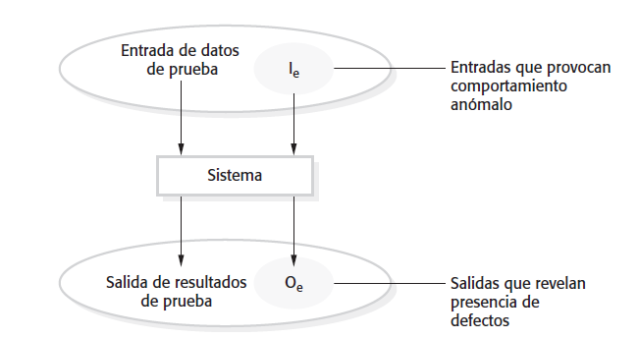
Modelo entrada-salida
de prueba del programa

Slide 6
Verificacion vs validacion
Verificación: ¿construimos bien el producto?
El software cumple con los requerimientos funcionales y no funcionales establecidos
Validación: ¿construimos el producto correcto?
El software debe hacer lo que el usuario realmente necesita.

Slide 7
V & V
Objetivo final : establecer confianza de
que el sistema de software es “adecuado”.
Depende de:
Propósito del software
Expectativas del usuario
Entorno de mercado

Slide 8
Inspecciones y pruebas
Inspecciones de software:
Verificación estática
Pruebas de software
Verificación dinámica.

Slide 9
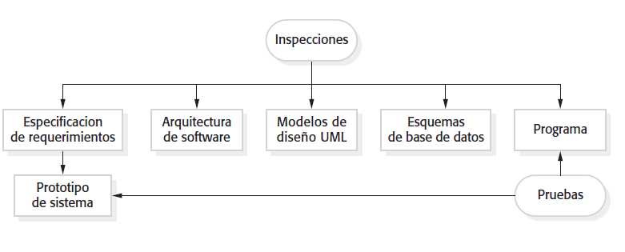
Inspecciones y Pruebas

Slide 10
Inspecciones y pruebas
Las inspecciones y las pruebas son complementarias.
Ambas deben ser utilizadas durante el proceso de V & V.
Las inspecciones pueden comprobar la conformidad con una especificación pero no la conformidad con los requisitos reales del cliente.
Las inspecciones no pueden comprobar las características no funcionales tales como rendimiento, usabilidad, etc.

Slide 11
Inspecciones de software
Se enfocan en el código fuente de un sistema con el objetivo de descubrir anomalías y defectos.
No requieren la ejecución de un sistema así que puede ser utilizado antes de la implementación.
Se pueden aplicar a cualquier representación del sistema (requisitos, diseño, datos de configuración, datos de prueba, etc.)
Han demostrado ser una técnica efectiva para descubrir errores de programa.

Slide 12
Ventajas de las inspecciones
Durante las pruebas, los errores pueden enmascarar (ocultar) otros errores. La inspección es un proceso estático, no hay interacciones entre los errores.
Versiones incompletas de un sistema pueden ser inspeccionadas fácilmente. En las pruebas es necesario desarrollar casos de prueba especificos para las partes desarrolladas.
La inspección permite refactorizar mejorando la calidad del programa (mejora el cumplimiento de las normas, la portabilidad y facilidad de mantenimiento).

Slide 13
Etapas de prueba
Pruebas de desarrollo, donde el sistema se prueba durante el desarrollo para descubrir los errores y defectos.
Pruebas de Version, donde un equipo de pruebas separado, testea una versión completa del sistema antes de que sea puesto en operación.
Pruebas de usuario, donde los usuarios potenciales de un sistema, prueban el sistema en su propio entorno.

Slide 14
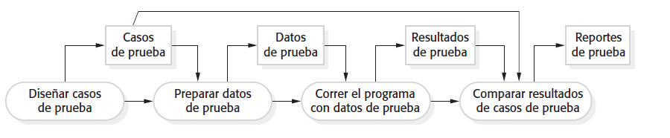
Modelo del proceso de prueba de software

Slide 15
Pruebas de desarrollo
Pruebas de desarrollo: actividades de pruebas del equipo de desarrollo.
Prueba de la unidad, donde se ponen a prueba las funciones o clases de objetos. Debe centrarse en probar la funcionalidad de los objetos o métodos.
Pruebas de componentes, donde se integran varias unidades individuales para crear componentes compuestos. Deben centrarse en las interfaces de componentes de prueba.
Pruebas del sistema, donde algunos o todos los componentes de un sistema están integrados y el sistema se pone a prueba en su conjunto. Deben centrarse en las interacciones de los componentes

Slide 16
Prueba de unidad
Prueba de la unidad es el proceso de probar los componentes individuales de forma aislada.
Se trata de un proceso de pruebas de defectos.
Las unidades pueden ser:
Las funciones individuales o métodos dentro de un objeto
Las clases de objetos con varios atributos y métodos
Componentes compuestos con interfaces definidas usados para acceder a su funcionalidad.

Slide 17
Pruebas clases
Cobertura de la prueba completa de una clase implica:
Probar todas las operaciones asociadas con un objeto .
La modificacion/utilizacion de todos los atributos de los objetos.
Poner el objeto en todos los estados posibles.
La herencia hace más difícil la prueba.

Slide 18
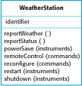
Estación meteorológica

Slide 19
Prueba de la estacion meteorologica
Necesidad de definir los casos de prueba de todos los métodos
Utilizar un diagrama de estados, identificar las transiciones de estado y las secuencias de eventos para causar las diferentes transiciones:
Por ejemplo:
Shutdown → Running → Shutdown
Configuring → Running → Testing → Transmitting → Running
Running → Collecting → Running → Summarizing → Transmitting → Running

Slide 20
Pruebas automatizadas
Siempre que sea posible, las pruebas de unidad debe ser automatizadas de forma que se ejecuten y comprueben las pruebas sin necesidad de intervención manual.
En la unidad de pruebas automatizadas, se hace uso de un marco de automatización de pruebas (tales como JUnit) para escribir y ejecutar las pruebas del programa.
Marcos de pruebas unitarias permiten clases de prueba genéricos que se extienden a crear casos de prueba específicos

Slide 21
Componentes de las pruebas automatizadas
Configuración, donde se inicializa el sistema con el caso de prueba, es decir, los insumos y los resultados esperados.
Llamada, cuando se llama al objeto o método para ensayar.
Declaración, donde se compara el resultado de la llamada con el resultado esperado. Si es verdadera, la prueba ha tenido éxito, si es falso ha fracasado.

Slide 22
Efectividad de prueba de unidad
Los casos de prueba deben demostrar que, cuando se usa como se esperaba, el componente que se está probando hace lo que se supone que debe hacer.
Si hay defectos en el componente, éstos deben ser revelados por los casos de prueba.
Dos tipos de casos de prueba de unidad:
El primero debe reflejar el funcionamiento normal de un programa y demostrar que el componente funciona como se esperaba.
El segundo debe basarse en la experiencia de donde surgen los problemas comunes.
Se debe utilizar entradas anormales para comprobar que el componente no falle.

Slide 23
Estrategias de prueba
Prueba de partición, donde se identifica grupos de entradas que tienen características comunes y deben ser procesadas de la misma manera.
Pruebas basadas en lineamientos, en el que se utiliza la experiencia previa de los tipos de errores que los programadores suelen hacer cuando se desarrolla los componentes.

Slide 24
Pruebas de partición
Resultados de los datos de entrada y de salida a menudo caen en diferentes clases en las que todos los miembros de una clase están relacionados.
Cada una de estas clases es una partición de equivalencia o de dominio en el que el programa se comporta de una manera equivalente para cada miembro de la clase.
Los casos de prueba deben ser elegidos en cada partición.

Slide 25
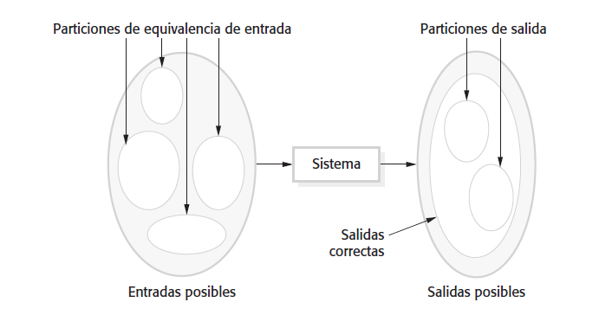
Particion de equivalencia

Slide 26
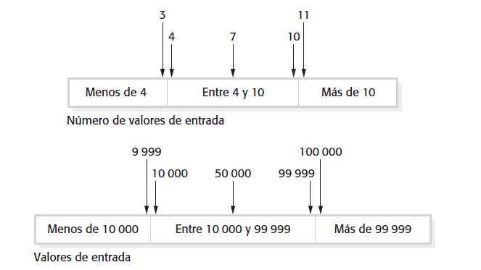
Particiones de equivalencia

Slide 27
Lineamientos para las pruebas (Ejemplo secuencias)
Secuencias que tienen un solo valor.
Usar secuencias de diferentes tamaños en diferentes pruebas.
Acceder al primero, al del medio y al último elementos de la secuencia.
Secuencias de longitud cero.

Slide 28
Pautas generales de prueba
Elegir entradas que obligan al sistema a generar todos los mensajes de error.
Elegir entradas que causen el desbordamiento de buffers de entrada
Repetir la misma entrada o serie de entradas en numerosas ocasiones
Forzar la generación de salidas inválidas
Forzar que los resultados de los cálculos sean demasiado grandes o demasiado pequeños.

Slide 29
Prueba de componentes
Los componentes de software son a menudo componentes compuestos formados por varios objetos que interactúan.
El acceso a la funcionalidad de estos objetos es a través de la interfaz de componente definido.
La prueba de componentes compuestos debe centrarse en la interfaz del componente.
Asumiendo que las pruebas unitarias en los objetos individuales dentro del componente se han completado.

Slide 30
Prueba de interface
Objetivo: detectar fallas debido a errores de interfaz o suposiciones inválidas sobre interfaces.
Tipos de interface:
Interfaces de parámetro: los datos, o referencias de función, pasan de un componente a otro (métodos en un objeto).
Interfaces de memoria compartida un bloque de memoria se comparte entre componentes. (sistemas embebidos, sensores crean datos que se recuperan y son procesados por otros componentes).
Interfaces de procedimiento: un componente encapsula un conjunto de procedimientos que pueden ser llamados por otros componentes (componentes reutilizables)
Interfaces que pasan mensajes: al enviar un mensaje, un componente solicita un servicio de otro componente (sistemas cliente-servidor)

Slide 31
Errores de interface
Uso incorrecto de la interface: un componente llama a otro con errores en el uso de su interface.
Ej: Interfaces de parámetro, error de tipo, orden o número de parámetros.
Mala interpretación de la interface un componente malinterpreta la especificación de la interface del componente Ej: método de búsqueda binaria enviando como parámetro un arreglo desordenado.
Errores de temporización: en sistemas de tiempo real que usan una memoria compartida. El productor de datos y el consumidor de datos operan a diferentes niveles de rapidez.

Slide 32
Directrices para la prueba de interface
Diseñar pruebas para que los parámetros de un procedimiento llamado se encuentren en los extremos de sus rangos.
Probar los parámetros de tipo puntero con punteros nulos.
Diseñar pruebas que hagan que el componente falle.
Utilice las pruebas de estrés en los sistemas de paso de mensajes.
En los sistemas de memoria compartida, variar el orden en que se activan los componentes.

Slide 33
Pruebas del sistema
Las pruebas del sistema durante el desarrollo consiste en la integración de componentes para crear una versión del sistema y las pruebas del sistema integrado.
El enfoque en las pruebas del sistema es la prueba de las interacciones entre los componentes.
Comprobar si los componentes son compatibles, interactúan correctamente y transfieren los datos correctos en el momento adecuado a través de sus interfaces.
Las pruebas del sistema prueban el comportamiento emergente de un sistema.

Slide 34
Pruebas del sistema y de componentes
Durante las pruebas del sistema, se prueba el sistema completo. Incluyendo:
Componentes reutilizables que han sido desarrollados por separado e integrados con componentes desarrollados recientemente.
Componentes desarrollados por diferentes miembros del equipo o sub-equipos
Las pruebas del sistema son un colectivo más que un proceso individual.
En general las realiza un equipo de pruebas independiente sin participación de diseñadores y programadores.

Slide 35
Pruebas de casos de uso
Los casos de uso desarrollados para identificar las interacciones del sistema se pueden utilizar como base para las pruebas del sistema.
Cada caso de uso general implica varios componentes del sistema, la prueba del caso de uso que obliga a que estas interacciones ocurran.
Los diagramas de secuencia asociados con el caso de uso señalan los componentes y las interacciones que se están probando.

Slide 36
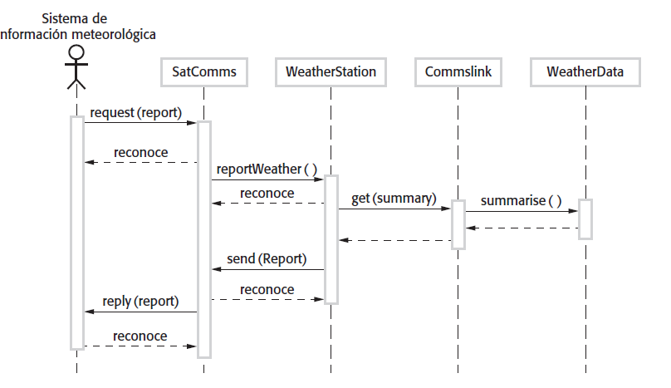
Recolección de datos

Slide 37
Politicas de prueba
Las pruebas exhaustivas del sistema son imposibles se establece una política de pruebas para definir la cobertura.
En general se debe probar:
-Todas las funciones del sistema que se acceden a través de menús.
-Las combinaciones de funciones a las que se accede a través del mismo menú.
-Todas las funciones para las cuales haya entrada del usuario.

Slide 38
Desarrollo basado en pruebas
Desarrollo basado en pruebas (TDD) es un enfoque en que se entrelazan el desarrollo del código y el de las pruebas.
Las pruebas se escriben antes que el código y el 'passing' de las pruebas es el motor fundamental del desarrollo.
Se desarrolla código junto con una prueba para ese incremento. No se pasa al siguiente incremento hasta que el código pasa su prueba.
TDD es usado en XP. Sin embargo, también se puede utilizar en los procesos de desarrollo dirigido por plan

Slide 39
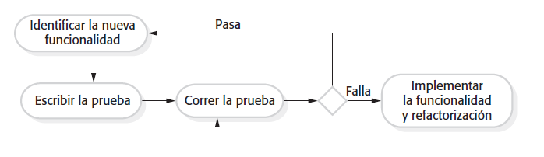
Desarrollo basado en pruebas

Slide 40
Actividades del proceso de TDD
Identificar el incremento de la funcionalidad que se requiere. (pequeño y aplicable en unas pocas líneas de código.)
Escribir la prueba para esta funcionalidad (prueba automatizada).
Ejecutar la prueba, junto con todas las demás pruebas que se han implementado. No se ha implementado la funcionalidad de modo que la nueva prueba fallará.
Implementar la funcionalidad y vuelver a ejecutar la prueba.
Una vez que todas las pruebas se ejecutan correctamente, se pasa a la aplicación de la siguiente funcionalidad.

Slide 41
Beneficios del desarrollo basado en pruebas
La cobertura de código
-Cada segmento de código que se escribe tiene por lo menos una prueba asociada por lo que todo el código escrito tiene por lo menos una prueba.
Las pruebas de regresión
-Un conjunto de pruebas de regresión se desarrolla progresivamente a medida que se desarrolla un programa.
Depuración simplificada
-Cuando falla una prueba, es obvio dónde está el problema. El código recién escrito tiene que ser revisado y modificado.
Documentación del sistema
-Las pruebas en sí son una forma de documentación que describe lo que el código debería estar haciendo.

Slide 42
Pruebas de regresión
Las pruebas de regresión prueban el sistema para comprobar que los cambios no han "roto" el código de trabajo con anterioridad.
En un proceso de prueba manual, las pruebas de regresión son caras, pero, la prueba automatizada, es simple y directa. Todas las pruebas se vuelven a ejecutar cada vez que se realice un cambio en el programa.
Las pruebas deben ejecutarse con 'éxito' antes y despues del cambio que se ha comprometido.

Slide 43
Pruebas de versión
Las pruebas de versión son el proceso de probar una versión particular de un sistema que está diseñado para su uso fuera del equipo de desarrollo.
El objetivo principal del proceso de pruebas de versión es convencer al usuario que el sistema es lo suficientemente bueno para su uso.
Tienen que demostrar que el sistema ofrece la funcionalidad especificada, el rendimiento y la fiabilidad, y que no falla durante su uso normal.
Son por lo general un proceso de prueba de caja negra donde las pruebas sólo se derivan de la especificación del sistema.

Slide 44
Pruebas de version y pruebas de sistema
Diferencias importantes:
Un equipo separado que no haya estado involucrado en el desarrollo del sistema, debe ser responsable de las pruebas de versión.
Las pruebas del sistema por el equipo de desarrollo debe centrarse en el descubrimiento de errores en el sistema (pruebas de defectos).
El objetivo de las pruebas de versión es para comprobar que el sistema cumpla con sus requisitos y es lo suficientemente bueno para el uso externo (pruebas de validación).

Slide 45
Pruebas basadas en requerimientos
Pruebas basadas en requerimientos implican el examen de cada requerimiento y el desarrollo de una prueba o pruebas para ello.
Requisitos MHC-PMS:
-Si un paciente se sabe que es alérgico a algún medicamento en particular, entonces la prescripción de medicamentos que dará lugar a un mensaje de aviso que se entregará al usuario del sistema.
-Si un prescriptor elige ignorar una advertencia de alergia, deberán proveer una razón por la que esto ha sido ignorado.

Slide 46
Pruebas de requerimientos
Elegir uno o mas paciente/s con alergia a un fármaco:
Prescribir medicamentos para los cuales no es alérgico, comprobar que el mensaje de advertencia no se emite.
Prescribir el medicamento para el cual es alérgico, comprobar que la advertencia se emite.
Elegir uno o mas paciente/s con alergias a dos o más drogas:
Prescribir ambos fármacos por separado, comprobar que se emitió la advertencia para cada uno.
Prescribir ambos fármacos al mismo tiempo comprobar que las dos advertencias se emiten correctamente.
Prescribir un medicamento que emite una advertencia e ignorarla. Comprobar que el sistema requiere que el usuario proporcione una explicación de por qué rechazada la advertencia.

Slide 47
Prueba de escenario MHC-PMS
Kate es enfermera con especialidad en atención a la salud mental. Una de sus responsabilidades es visitar a domicilio a los pacientes, para comprobar la efectividad de su tratamiento y que no sufran de efectos colaterales del fármaco. En un día de visitas domésticas, Kate ingresa al MHC-PMS y lo usa para imprimir su agenda de visitas domiciliarias para ese día, junto con información resumida sobre los pacientes por visitar. Solicita que los registros para dichos pacientes se descarguen a su laptop. Se le pide la palabra clave para cifrar los registros en la laptop.
Uno de los pacientes a quienes visita es Jim, quien es tratado con medicamentos antidepresivos. Jim siente que el medicamento le ayuda, pero considera que el efecto colateral es que se mantiene despierto durante la noche.
Kate observa el registro de Jim y se le pide la palabra clave para descifrar el registro. Comprueba el medicamento prescrito y consulta sus efectos colaterales. El insomnio es un efecto colateral conocido, así que anota el problema en el registro de Jim y sugiere que visite la clínica para que cambien el medicamento.
Él está de acuerdo, así que Kate ingresa un recordatorio para llamarlo en cuanto ella regrese a la clínica, para concertarle una cita con un médico. Termina la consulta y el sistema vuelve a cifrar el registro de Jim.
Más tarde, al terminar sus consultas, Kate regresa a la clínica y sube los registros de los pacientes visitados a la base de datos. El sistema genera para Kate una lista de aquellos pacientes con quienes debe comunicarse, para obtener información de seguimiento y concertar citas en la clínica.

Slide 48
Pruebas para el escenario
Autenticación al ingresar al sistema.
Descarga y carga registros de paciente específicos desde una laptop.
Agenda de visitas a domicilio.
Cifrado y descifrado de registros de pacientes en un dispositivo móvil.
Recuperación y modificación de registros.
Vinculación con la base de datos de medicamentos que mantenga información
acerca de efectos colaterales.
Sistema para recordatorio de llamadas.

Slide 49
Pruebas de rendimiento
Prueba de las propiedades emergentes de un sistema, como el rendimiento y la fiabilidad.
Las pruebas deben reflejar el perfil de uso del sistema.
Las pruebas de rendimiento por lo general implican la planificación de una serie de pruebas en las que la carga se incrementa de forma constante hasta que el rendimiento del sistema se vuelve inaceptable.
Las pruebas de estrés son una forma de pruebas de rendimiento en el que el sistema está sobrecargado deliberadamente para probar su comportamiento.

Slide 50
Pruebas de usuario
Las pruebas de usuario o cliente es una etapa en el proceso de pruebas en el que los usuarios o los clientes proporcionan información y asesoramiento sobre las pruebas del sistema.
La prueba de usuario es esencial, incluso cuando el sistema completo y pruebas de liberación se han llevado a cabo.
El entorno de trabajo del usuario tiene un efecto importante en la fiabilidad, rendimiento, facilidad de uso y robustez de un sistema.
No puede ser replicado en un entorno de prueba.

Slide 51
Tipos de prueba de usuario
Las pruebas alfa
-Los usuarios del software trabajan con el equipo de desarrollo para poner a prueba el software en el sitio del desarrollador.
Las pruebas beta
-Una versión del software está disponible para los usuarios que les permite experimentar y plantear a los desarrolladores los problemas que descubren.
Las pruebas de aceptación
-Los clientes prueban un sistema para decidir si está listo para ser aceptado y utilizado en el entorno del cliente.

Slide 52
Etapas en el proceso de las pruebas de aceptación
Definir los criterios de aceptación
Planificar las pruebas de aceptación
Derivar las pruebas de aceptación
Ejecutar las pruebas de aceptación
Negociar resultados de las pruebas
Rechazar/aceptar el sistema

Slide 53
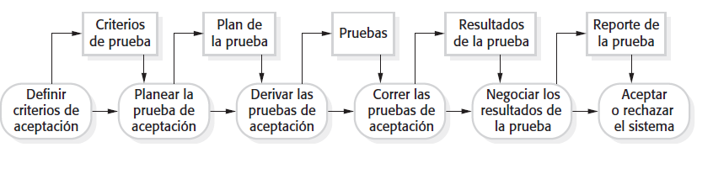
Etapas en el proceso de las pruebas de aceptación

Slide 54
Los métodos ágiles y pruebas de aceptación
En los métodos ágiles, el usuario/cliente es parte del equipo de desarrollo y es responsable de la toma de decisiones sobre la aceptabilidad del sistema.
Las pruebas son definidas por el usuario/cliente y se integran con otras pruebas las que se ejecutan automáticamente cuando se realizan cambios.
El principal problema radica en si el usuario incorporado es "típico" y puede representar los intereses de todos los actores del sistema.

